Slide 1


Κυβερνοασφάλεια στη Ναυτιλία
Summer School - CyberHOT
CSP011_SA_M
ΠΑΡΟΥΣΙΑΣΗ ΑΠΟ:
ΚΑΘΗΓΗΤΡΙΑ ΝΙΝΕΤΑ ΠΟΛΕΜΗ
ΑΝΑΠΛΗΡΩΤΗΣ ΚΑΘΗΓΗΤΗΣ ΣΩΤΗΡΗΣ ΙΩΑΝΝΙΔΗΣ

Slide 2


Slide 3



Στόχοι: Ποιος-Τι-Γιατί πρέπει να πάρετε αυτή την εκπαίδευση
ΠΟΙΟΣ
ΤΙ
ΓΙΑΤΊ
Εξοπλίζοντας τους συμμετέχοντες με τις γνώσεις και τις δεξιότητες που απαιτούνται για τη χάραξη στρατηγικής για την προστασία κρίσιμων συστημάτων και δεδομένων
Όλοι με βασικές γνώσεις που ενδιαφέρονται για την ασφάλεια στη ναυτιλία
ναυτιλιακές σειρές και λειτουργίες στον κυβερνοχώρο για διευθυντές, ηγέτες και επαγγελματίες

Slide 4



CSP Training Logistic: Πότε-Πού-Πώς
ΌΤΑΝ
ΠΟΥ
ΠΩΣ
Χρονοδιάγραμμα: Σεπτέμβριος 2024
ONSITE-Piraeus_Greece
Πρακτική εξάσκηση

Slide 5

Προτάσεις Αξίας
Οφέλη για τους συμμετέχοντες
Επίπεδο εκπαιδευτικής ενότητας: Προχωρημένο
Επαγγελματική εκπαίδευση στον τομέα της ασφάλειας στον κυβερνοχώρο
Πρακτική και πρακτική ανάπτυξη δεξιοτήτων
Βασίζεται στο ευρωπαϊκό πλαίσιο δεξιοτήτων κυβερνοασφάλειας
Πρωτοποριακές γνώσεις από ακαδημαϊκούς εμπειρογνώμονες του κλάδου
Πιστοποιητικό ολοκλήρωσης
Βοηθά στην ανάπτυξη δεξιοτήτων και στην εξέλιξη της σταδιοδρομίας

Slide 6

ΠΟΙΟΣ
Προφίλ Συμμετεχόντων στην Εκπαίδευση
Διευθυντές και ηγέτες
Επαγγελματίες του επαγγελματικού βίου
Μικρομεσαίες Επιχειρήσεις και Δημόσιοι Υπάλληλοι
Επαγγελματίες και λάτρεις της ασφάλειας στον κυβερνοχώρο

Slide 7

ΠΟΙΟΣ
Προφίλ Εκπαιδευτών
Η Νινέτα Πολέμη είναι Καθηγήτρια Κυβερνοασφάλειας στο Πανεπιστήμιο Πειραιώς-UNIPI- (Cyber Security Lab, Dept. of Informatics) και CTO/ Συνιδρύτρια της Trustilio. Υπηρέτησε (2017-2020) ως Υπεύθυνη Προγράμματος και Υπεύθυνη Πολιτικής στη Γενική Διεύθυνση της Ευρωπαϊκής Επιτροπής (CONNECT H1 Unit με τίτλο 'Cybersecurity Technologies and Capabilities'). Έχει αποκτήσει το διδακτορικό της στα Εφαρμοσμένα Μαθηματικά (Coding Theory) από το City University of New York (Graduate Center). Κατείχε διδακτικές και ερευνητικές θέσεις στο City University of New York (Queens &; Baruch Colleges), State University of New York (Farmingdale), Université Libre de Bruxelles (ULB)-Solvay Brussels School-. Έχει πάνω από 150 δημοσιεύσεις στον τομέα της ασφάλειας (π.χ. ασφάλεια λιμένων, ασφάλεια στη θάλασσα, ασφάλεια ναυτιλιακής εφοδιαστικής αλυσίδας), έχει διοργανώσει πολυάριθμες επιστημονικές και διεθνείς επιστημονικές εκδηλώσεις για την ασφάλεια στον κυβερνοχώρο. Έχει λάβει πολλές ερευνητικές επιχορηγήσεις (NATO, IEEE) και βραβεία (NSA, MSI Army Research Office IEEE, CYNY, Υπουργείο ναυτιλίας, Στρατηγός Εθνικής Άμυνας) και έχει συμμετάσχει ως Project και Technical Manager σε περισσότερα από 60 διεθνή και εθνικά έργα έρευνας και ανάπτυξης στον κυβερνοχώρο. Εργάζεται ως εξωτερικός εμπειρογνώμονας/κριτής/σύμβουλος στον ENISA, E.C. (DG CNECT, DG HOME), ΙΤΕ, Focal Point.
Ο καθηγητής Σωτήρης Ιωαννίδης έλαβε πτυχίο στα Μαθηματικά και μεταπτυχιακό δίπλωμα στην Επιστήμη των Υπολογιστών από το Πανεπιστήμιο Κρήτης το 1994 και το 1996 αντίστοιχα. Το 1998 έλαβε μεταπτυχιακό τίτλο στην Επιστήμη των Υπολογιστών από το Πανεπιστήμιο του Rochester και το 2005 έλαβε το διδακτορικό του από το Πανεπιστήμιο της Πενσυλβάνια. Ο Ιωαννίδης κατείχε θέση Ερευνητή στο Stevens Institute of Technology έως το 2007 και Διευθυντή Ερευνών στο Ίδρυμα Τεχνολογίας και Έρευνας (ΙΤΕ) έως το 2020. Σήμερα είναι Αναπληρωτής Καθηγητής στη Σχολή Ηλεκτρολόγων Μηχανικών και Μηχανικών Υπολογιστών του Πολυτεχνείου Κρήτης και Διευθυντής του Εργαστηρίου Μικροεπεξεργαστών και Υλικού. Διετέλεσε μέλος της Συμβουλευτικής Ομάδας (AG) του ENISA από το 2017 έως το 2020 και είναι μέλος της Συμβουλευτικής Επιτροπής (AC) του Εθνικού Δικτύου Υποδομών Έρευνας και Τεχνολογίας (ΕΔΕΤ). Είναι επίσης Πρόεδρος της Επιτροπής Δεοντολογίας και Δεοντολογίας Έρευνας του ΙΤΕ και Μέλος της Συμβουλευτικής Επιτροπής Εθνικών Υποδομών Έρευνας και Τεχνολογίας. Τα ερευνητικά του ενδιαφέροντα είναι στην περιοχή της ασφάλειας συστημάτων και δικτύων, της πολιτικής ασφάλειας, της ιδιωτικότητας και των δικτύων υψηλών ταχυτήτων. Ο Ιωαννίδης έχει συγγράψει περισσότερες από 200 δημοσιεύσεις σε διεθνή συνέδρια και περιοδικά, καθώς και κεφάλαια βιβλίων, και έχει προεδρεύσει και υπηρετήσει σε πολυάριθμες επιτροπές προγραμμάτων σε συνέδρια κύρους, όπως το ACM CCS και το IEEE S&P. Ο Ιωαννίδης είναι υπότροφος Marie-Curie και έχει συμμετάσχει σε περισσότερα από 40 ευρωπαϊκά, εθνικά και χρηματοδοτούμενα έργα της DARPA.

Slide 8

ΤΙ
Θέματα Εκπαίδευσης
Εισαγωγή στην ασφάλεια στον κυβερνοχώρο και το ηθικό hacking
Διαχείριση κινδύνων και διαχείριση συμβάντων στην ασφάλεια στον κυβερνοχώρο
Τομεακές προκλήσεις στον τομέα της κυβερνοασφάλειας (ναυτιλία)
Μεθοδολογίες και εργαλεία Red-Teaming
Έννοιες και εργαλεία δοκιμών διείσδυσης
Βασικά στοιχεία του Cyber Threat Intelligence
Τεχνικές απαρίθμησης για υπηρεσίες Web
Διερεύνηση τρωτών σημείων σε γνωστά στοιχεία
Εκμετάλλευση τρωτών σημείων με το Metasploit και τα δημόσια exploits
Εφαρμογή ανύψωσης προνομίων σε παραβιασμένους στόχους

Slide 9

ΓΙΑΤΊ
Μαθησιακά Αποτελέσματα
Ανάπτυξη προηγμένων τεχνικών δεξιοτήτων σε διάφορες πτυχές της ασφάλειας στον κυβερνοχώρο
Αποκτήστε εμπειρία στο ηθικό hacking και τις δοκιμές διείσδυσης
Απόκτηση γνώσεων και ικανοτήτων στη διαχείριση κινδύνων και τη διαχείριση συμβάντων
Κατανοήστε τις προκλήσεις στον τομέα της ασφάλειας στον κυβερνοχώρο στους κλάδους της ναυτιλίας, της υγείας και της ενέργειας
Αποτελεσματική εφαρμογή μεθοδολογιών και εργαλείων κόκκινης ομάδας
Βελτιώστε τις δεξιότητες στο Cyber Threat Intelligence
Εκτέλεση απαρίθμησης σε υπηρεσίες web
Ερευνητικά τρωτά σημεία σε γνωστά στοιχεία
Εκμεταλλευτείτε τις υπάρχουσες ευπάθειες χρησιμοποιώντας εργαλεία όπως το Metasploit και τα δημόσια exploits
Εφαρμογή ανύψωσης προνομίων σε παραβιασμένους στόχους

Slide 10

Περίγραμμα Εκπαίδευσης
Ημέρα-1
Θέμα-1: Εισαγωγή στην πλατφόρμα HtB (Hack the Box) - Δοκιμές διείσδυσης Walkthroughs 1
Βασικές γνώσεις των Windows
Απαρίθμηση θυρών και υπηρεσιών
Τροποποίηση εκμετάλλευσης
Metasploit
Θέμα-2: Δοκιμές διείσδυσης Walkthroughs 2
Linux
Σάρωση και απαρίθμηση θυρών
Web Fuzzing
Εντοπισμός πρόσφατα τροποποιημένων αρχείων

Slide 11
Περίγραμμα Εκπαίδευσης
Ημέρα-1
Θέμα-3: Capture the Flag, Άσκηση Δοκιμών Διείσδυσης
Κύρια σημεία πρόκλησης 5:
§ Python
§ Linux
§ XXE Διείσδυση
§ Αναθεώρηση πηγαίου κώδικα
Πρόκληση 6 Highlights:
§ Απαρίθμηση
§ Ανάπτυξη εκμετάλλευσης
§ ROP
§ Σπάσιμο βάσεων δεδομένων keepass
Πρόκληση 7 Highlights:
§ Απαρίθμηση
§ Έγχυση SQL
§ Java κλάσεις
§ Εντοπισμός σφαλμάτων με JDWP
§ Μετατροπή ομιλίας σε κείμενο

Slide 12

Θέμα: Δοκιμές ηθικής διείσδυσης
Θα καλύψουμε αυτές τις δεξιότητες
Κατανόηση του Cyber Threat Intelligence (CTI): Αυτό περιλαμβάνει την κατανόηση βασικών εννοιών και προκλήσεων που σχετίζονται με το Cyber Threat Intelligence, το οποίο είναι ζωτικής σημασίας για την αποτελεσματική διαχείριση κινδύνων και τις στρατηγικές ασφάλειας στον κυβερνοχώρο.
Εξοικείωση με την εκτίμηση κινδύνου, το Red Teaming και τα εργαλεία δοκιμών διείσδυσης: Αυτό περιλαμβάνει την απόκτηση πρακτικών γνώσεων σχετικά με δημοφιλή εργαλεία που χρησιμοποιούνται στην εκτίμηση κινδύνου, την κόκκινη ομάδα και τις δοκιμές διείσδυσης. Αυτά τα εργαλεία είναι απαραίτητα για τον εντοπισμό τρωτών σημείων και την αξιολόγηση της στάσης ασφαλείας.
Γνώση μεθοδολογιών διαχείρισης κινδύνου και δοκιμών διείσδυσης: Η κατανόηση των θεμελιωδών βημάτων που εμπλέκονται στις μεθοδολογίες διαχείρισης κινδύνου και δοκιμών διείσδυσης είναι ζωτικής σημασίας για τη διεξαγωγή διεξοδικών αξιολογήσεων και την εφαρμογή αποτελεσματικών μέτρων ασφαλείας.
Πρακτική εμπειρία στα εργαστήρια Hack the Box: Αυτό περιλαμβάνει πρακτική εμπειρία στη χρήση της πλατφόρμας Hack the Box, ειδικά σε ειδικά εργαστήρια όπου οι συμμετέχοντες μπορούν να ξεκινήσουν τις δικές τους περιπτώσεις επιτιθέμενων και μηχανών στόχου. Αυτή η πρακτική έκθεση βοηθά στην ανάπτυξη δεξιοτήτων που σχετίζονται με σενάρια κυβερνοασφάλειας στον πραγματικό κόσμο, όπως η εκμετάλλευση τρωτών σημείων και η άμυνα έναντι επιθέσεων.

Slide 13


Εκπαίδευση Πρακτικές Ασκήσεις
Πρακτικές ασκήσεις που απαιτούν τόσο προσωπική όσο και ομαδική προσπάθεια
Οι ασκήσεις αλλάζουν κάθε χρόνο και διεξάγονται σε ομάδες ως μέρος της εργαστηριακής εκπαίδευσης.

Slide 14

Μέθοδος αξιολόγησης
Περιγράψτε τα στοιχεία αξιολόγησης και τη διαδικασία αξιολόγησης
Στοιχείο αξιολόγησης | Πώς | Σημειώσεις
Εφαρμοσμένες Εργασίες (Ατομικές) | Επίλυση προβλημάτων κατά τη διάρκεια του εργαστηρίου
Ομαδική εργασία | Τα μέλη της ομάδας θα συνεργαστούν κατά τη διάρκεια του εργαστηρίου
Ομαδική συζήτηση | Κατά τη διάρκεια του εργαστηρίου

Slide 15

Βασικές γνώσεις και προαπαιτούμενα
Βασικές γνώσεις:
Βασική κατανόηση υπολογιστών και δικτύων
Εξοικείωση με κοινές απειλές και ευπάθειες για την ασφάλεια στο διαδίκτυο
Ευαισθητοποίηση σχετικά με την ασφάλεια στον κυβερνοχώρο
Εσωτερικά στοιχεία των Windows
_{Προαπαιτούμενες:}
Καμία

Slide 16

Τεχνικά εργαλεία και άλλες απαιτήσεις
Τεχνικά εργαλεία
Υπολογιστής με πρόσβαση στο Internet
Τεχνικά εργαλεία: Kali Linux (Nmap), Sqlmap, Hydra, BurpSuite, Owasp-zap, Metasploit
_{Άλλες απαιτήσεις}
Γνώση Βασικών Εννοιών Πληροφορικής / Επίγνωση Πρακτικών Ασφάλειας Διαδικτύου / Προθυμία για Μάθηση και Πειραματισμό / Ενεργός Συμμετοχή

Slide 17

Πηγές: Βιβλία και υλικό αναφοράς
ENISA. (2019). Καλές πρακτικές για την ασφάλεια στον κυβερνοχώρο στον ναυτιλιακό τομέα. Δρούγκας, Α., Σαρρή, Α., Κυρανούδη, Π., Ζήση, Α.
ENISA. (2023). ENISA: Τοπίο απειλών κατά των μεταφορών. Θεοχαρίδου, Μ., Στάνιτς, Ζ., Δρούγκας, Α., De Sousa Figueiredo, R., Τσεκμεζόγλου, Ε., Naydenov, R., Lella, I., Μαλάτρας, Α.
Προειδοποίηση της αστυνομίας μετά την κυβερνοεπίθεση των εμπόρων ναρκωτικών. Διατίθεται στη διεύθυνση: https://www.bbc.com/news/world-europe-24539417
Η ανείπωτη ιστορία του NotPetya, της πιο καταστροφικής κυβερνοεπίθεσης στην ιστορία. Διατίθεται στη διεύθυνση: https://www.wired.com/story/notpetya-cyberattack-ukraine-russia-code-crashed-the-world/
Ταραγμένα νερά: Κυβερνοεπιθέσεις στα λιμάνια του Σαν Ντιέγκο και της Βαρκελώνης. Διατίθεται στη διεύθυνση: https://darktrace.com/blog/troubled-waters-cyber-attacks-on-san-diego-and-barcelonas-ports
CyBOK (2021). "Web &; Mobile Security Knowledge Area" Έκδοση 1.0.1.
Ειδική έκδοση NIST 800-115. Τεχνικός οδηγός για δοκιμές και αξιολόγηση ασφάλειας πληροφοριών.
OWASP Κορυφή 10: 2021. Διατίθεται στη διεύθυνση: https://owasp.org/Top10/
Σύνοψη. OWASP Top 10 2021. Διατίθεται στη διεύθυνση: https://www.synopsys.com/glossary/what-is-owasp-top-10.html#A

Slide 18
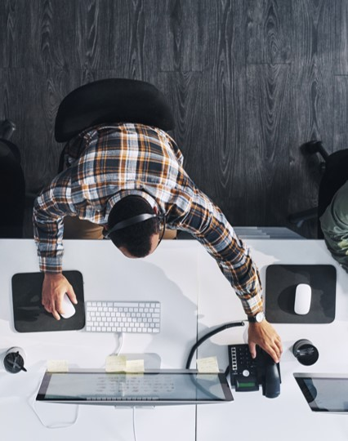
Εγγραφή: Πως να εγγραφείτε και άλλες πρακτικές πληροφορίες
Η συγκεκριμένη διαδικασία εγγραφής για τα βασικά στοιχεία κυβερνοασφάλειας και την κατάρτιση διαχείρισης ενδέχεται να διαφέρει ανάλογα με τον πάροχο κατάρτισης ή το ίδρυμα. Ωστόσο, τα γενικά βήματα είναι συνήθως απλά και μπορούν να ολοκληρωθούν διαδικτυακά ή αυτοπροσώπως.
Online Εγγραφή
Προσωπική εγγραφή
Πρόσθετες πρακτικές πληροφορίες

Slide 19
Πρόοδος μαθήματος
Ο1.
Προφίλ κινδύνου για την ασφάλεια στον κυβερνοχώρο στη ναυτιλία
Ο2.
Ασφάλεια Ιστού
Ο3.
Ασφάλεια των Windows
Ο4.
Δοκιμές διείσδυσης

Slide 20
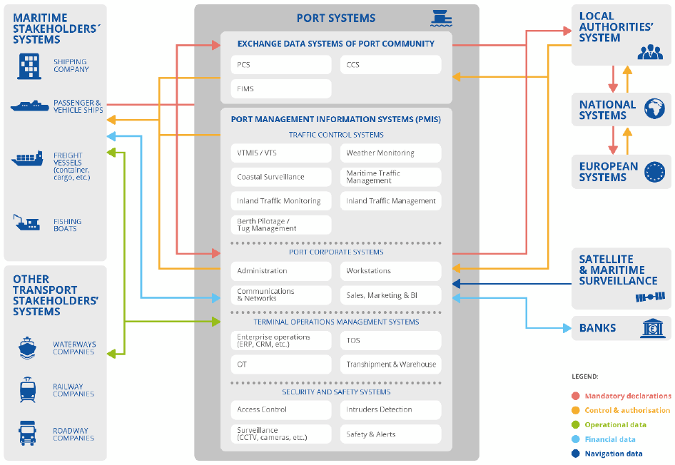
Προφίλ κινδύνου για την κυβερνοασφάλεια στη ναυτιλία
Λιμενικά Συστήματα

Slide 21
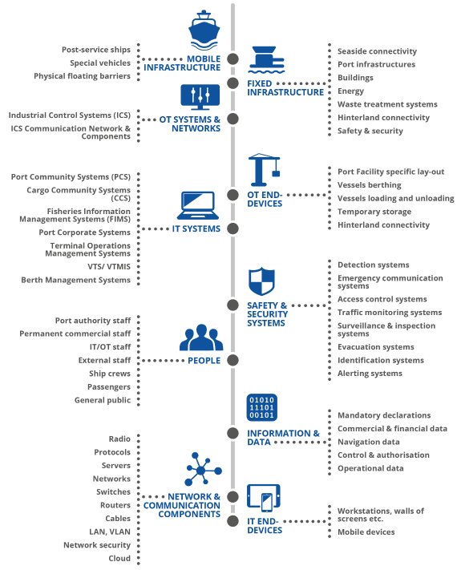
Προφίλ κινδύνου για την κυβερνοασφάλεια στη ναυτιλία
Ταξινόμηση λιμενικών περιουσιακών στοιχείων

Slide 22
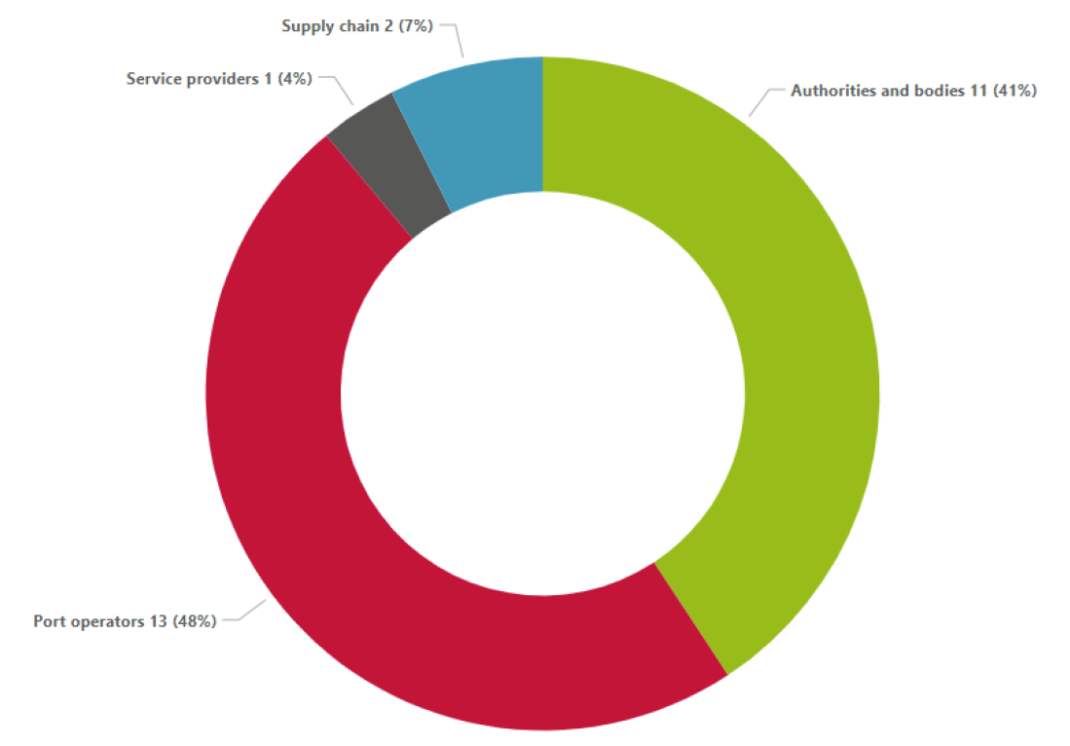
Προφίλ κινδύνου για την κυβερνοασφάλεια στη ναυτιλία
Ναυτιλιακοί στόχοι

Slide 23
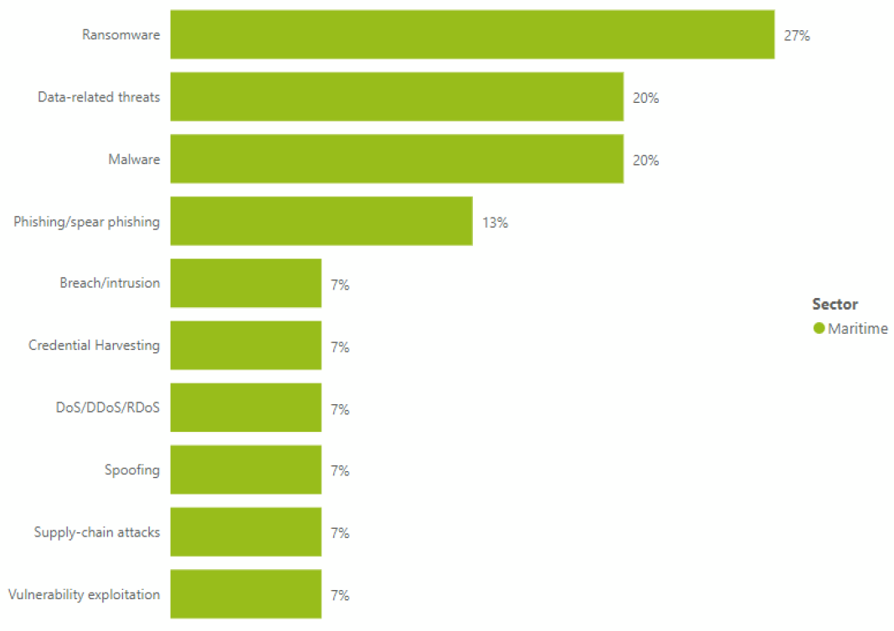
Προφίλ κινδύνου για την κυβερνοασφάλεια στη ναυτιλία
Ναυτιλία
Πρωταρχικές απειλές

Slide 24
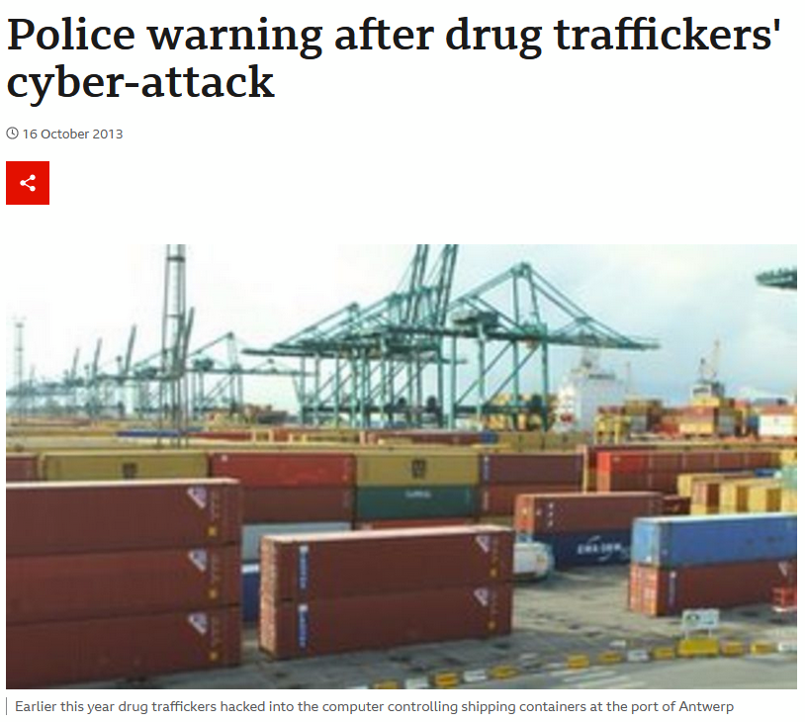
Ναυτιλία - Περιστατικά κυβερνοασφάλειας
"Σε αυτή την περίπτωση προσέλαβαν χάκερ [που ήταν] πολύ υψηλού επιπέδου, έξυπνοι τύποι, που έκαναν πολλή δουλειά λογισμικού", προσθέτει.
Λέει ότι η επιχείρηση για να χακάρει τις λιμενικές εταιρείες πραγματοποιήθηκε σε διάφορες φάσεις, ξεκινώντας με κακόβουλο λογισμικό που αποστέλλεται μέσω ηλεκτρονικού ταχυδρομείου στο προσωπικό, επιτρέποντας στην ομάδα οργανωμένου εγκλήματος να έχει πρόσβαση σε δεδομένα εξ αποστάσεως.
Όταν ανακαλύφθηκε η αρχική παραβίαση και εγκαταστάθηκε ένα τείχος προστασίας για την πρόληψη περαιτέρω επιθέσεων, οι χάκερ εισέβαλαν στις εγκαταστάσεις και τοποθέτησαν συσκευές καταγραφής κλειδιών σε υπολογιστές.
Αυτό τους επέτρεψε να αποκτήσουν ασύρματη πρόσβαση σε πληκτρολογήσεις που πληκτρολογούσε το προσωπικό, καθώς και σε στιγμιότυπα οθόνης από τις οθόνες τους.

Slide 25
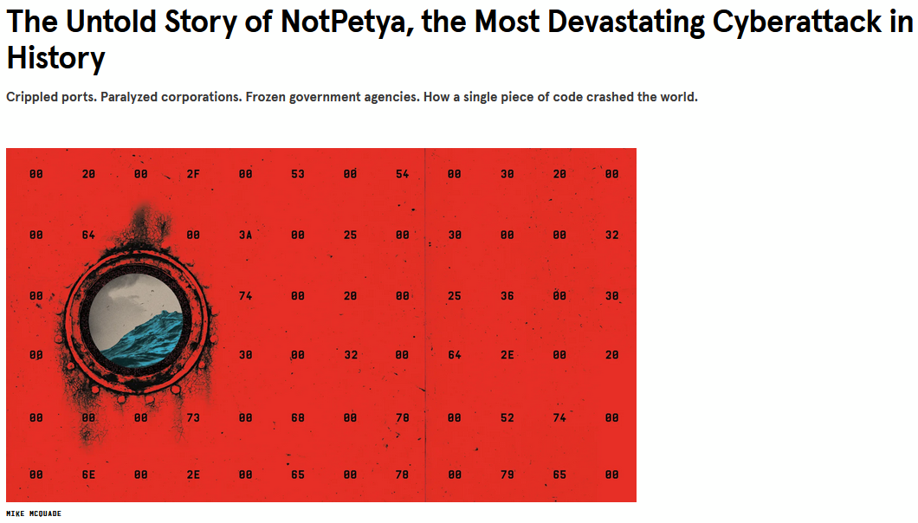
Ναυτιλία - Περιστατικά κυβερνοασφάλειας
Ο Jensen κοίταξε ψηλά για να ρωτήσει αν κάποιος άλλος στο ανοιχτό γραφείο του προσωπικού πληροφορικής είχε διακοπεί τόσο αγενώς. Και καθώς έσκυψε το κεφάλι του, είδε κάθε άλλη οθόνη υπολογιστή γύρω από το δωμάτιο να αναβοσβήνει γρήγορα διαδοχικά.
«Είδα ένα κύμα οθονών να μαυρίζουν. Μαύρο, μαύρο, μαύρο. Μαύρο μαύρο μαύρο μαύρο μαύρο», λέει. Οι υπολογιστές, ο Jensen και οι γείτονές του ανακάλυψαν γρήγορα, ήταν αμετάκλητα κλειδωμένοι. Η επανεκκίνηση τους επέστρεψε μόνο στην ίδια μαύρη οθόνη.
[...] Οι αρχιτέκτονες του NotPetya συνδύασαν αυτό το ψηφιακό κλειδί σκελετού με μια παλαιότερη εφεύρεση γνωστή ως Mimikatz, που δημιουργήθηκε ως απόδειξη της ιδέας από τον Γάλλο ερευνητή ασφαλείας Benjamin Delpy το 2011. Η Delpy είχε κυκλοφορήσει αρχικά το Mimikatz για να αποδείξει ότι τα Windows άφηναν τους κωδικούς πρόσβασης των χρηστών να παραμένουν στη μνήμη των υπολογιστών. Μόλις οι χάκερ αποκτήσουν αρχική πρόσβαση σε έναν υπολογιστή, ο Mimikatz θα μπορούσε να βγάλει αυτούς τους κωδικούς πρόσβασης από τη μνήμη RAM και να τους χρησιμοποιήσει για να χακάρει άλλα μηχανήματα προσβάσιμα με τα ίδια διαπιστευτήρια. Σε δίκτυα με υπολογιστές πολλών χρηστών, θα μπορούσε ακόμη και να επιτρέψει σε μια αυτοματοποιημένη επίθεση να κουτσό από το ένα μηχάνημα στο άλλο.

Slide 26
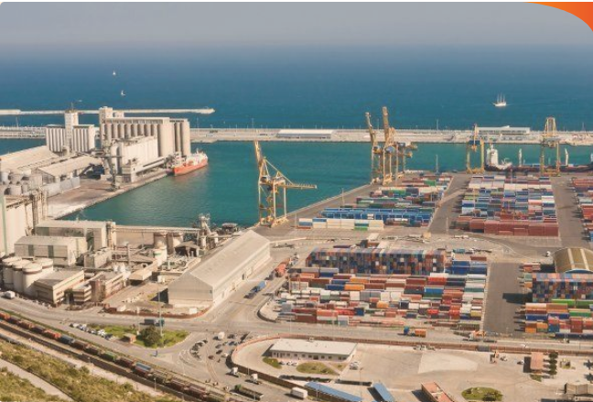
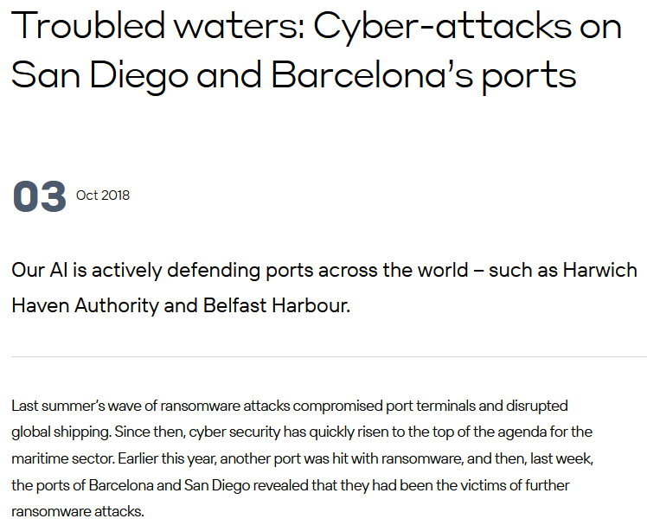
Ναυτιλία - Περιστατικά κυβερνοασφάλειας
Ωστόσο, η αυξανόμενη σύγκλιση των συστημάτων πληροφορικής και ΟΤ δεν δείχνει σημάδια επιβράδυνσης. Οι υπερσυνδεδεμένες «έξυπνες» θύρες προσφέρουν αποδοτικότητα και ακρίβεια, μειώνοντας παράλληλα το κόστος. Ωστόσο, η διαπλοκή του φυσικού και του ψηφιακού σε όλα τα λιμάνια παραμένει μια σημαντική πρόκληση για τις ομάδες ασφάλειας στον κυβερνοχώρο που είναι επιφορτισμένες με την άμυνά τους. Χωρίς βιασύνη σε συμπεράσματα, ίσως δεν αποτελεί έκπληξη το γεγονός ότι το λιμάνι της Βαρκελώνης βρίσκεται στη διαδικασία ενός «έργου ψηφιακού λιμένα», που ξεκίνησε πέρυσι για την προώθηση της ψηφιοποίησης του λιμενικού περιβάλλοντος.

Slide 27
Ταξινόμηση μέτρων ασφαλείας λιμένα
Πολιτικές
Οργανωτικές πρακτικές
Τεχνικές πρακτικές
  Ασφάλεια δικτύου
  Έλεγχος πρόσβασης
  Διαχείριση διαχείρισης και διαμόρφωσης
  Διαχείριση απειλών
  Ασφάλεια στο cloud
  Ασφάλεια μηχανής προς μηχανή
  Προστασία δεδομένων
  Διαχείριση ενημερώσεων
  Ανίχνευση και παρακολούθηση
  Ασφάλεια βιομηχανικών συστημάτων ελέγχου
  Δημιουργία αντιγράφων ασφαλείας και επαναφορά

Slide 28
Πρόοδος μαθήματος
Ο1.
Προφίλ κινδύνου για την ασφάλεια στον κυβερνοχώρο στη θάλασσα
Ο2.
Ασφάλεια Ιστού
Ο3.
Ασφάλεια των Windows
Ο4.
Δοκιμές διείσδυσης

Slide 29
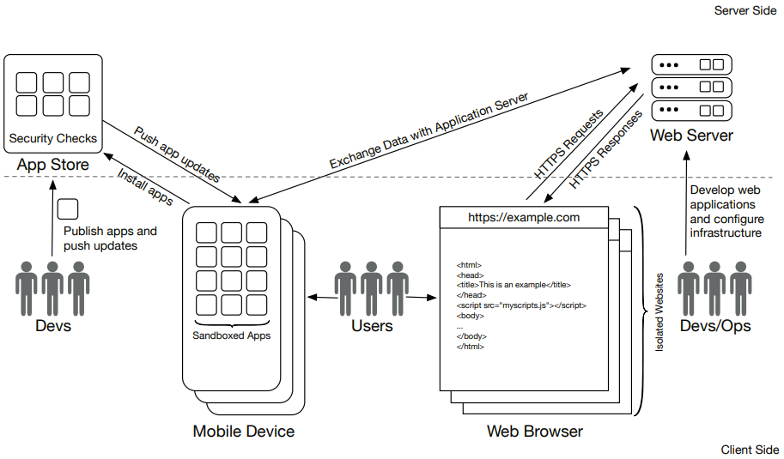
Ασφάλεια Ιστού
Ιστός και
Κινητός
Οικοσύστημα

Slide 30
Ασφάλεια Ιστού
Κοινές τεχνολογίες του διαδικτύου
Ενιαίοι εντοπιστές πόρων - Uniform Resource Locators (URL)
Πρωτόκολλο μεταφοράς υπερκειμένου - Hypertext Transfer Protocol (HTTP)
Γλώσσα σήμανσης υπερκειμένου - Hypertext Markup Language (HTML)
Επικαλυπτόμενα φύλλα στυλ - Cascading Style Sheets (CSS)
JavaScript
WebAssembly
Προβολές στο Web

Slide 31
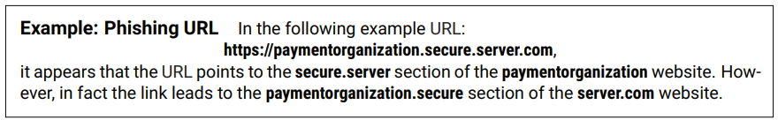
Ασφάλεια Ιστού
Ευπάθειες και επιθέσεις από την πλευρά του χρήστη
Ηλεκτρονικό ψάρεμα
Ο εισβολέας προσποιείται ότι είναι αξιόπιστος στέλνοντας ψεύτικα μηνύματα ηλεκτρονικού ταχυδρομείου, ιστότοπους ή μηνύματα που μοιάζουν με έλεγχο ταυτότητας, προκειμένου να κλέψει ευαίσθητες πληροφορίες, συμπεριλαμβανομένων των διαπιστευτηρίων σύνδεσης ή/και των δεδομένων της κάρτας.
π.χ.: Επιθέσεις drive-by-download:
συμβαίνουν όταν επισκέπτεστε έναν κακόβουλο ιστότοπο / κάντε κλικ σε έναν κακόβουλο σύνδεσμο / συνημμένο / αναδυόμενο παράθυρο
Λήψη και εγκατάσταση κακόβουλου λογισμικού
Παράδειγμα προσέγγισης ανίχνευσης: Ανίχνευση ανωμαλιών ή κακόβουλου λογισμικού βάσει υπογραφής
Clickjacking
Ο εισβολέας αλλάζει την οπτική παρουσίαση μιας ιστοσελίδας, προκειμένου να εξαπατήσει τους χρήστες ώστε να αλληλεπιδράσουν με έναν ψεύτικο/κακόβουλο σύνδεσμο, κουμπί ή εικόνα.

Slide 32
Ασφάλεια Ιστού
Ευπάθειες και επιθέσεις από την πλευρά του χρήστη
Αποθήκευση από την πλευρά του χρήστη
Οι περιοχές που παρέχονται από ένα πρόγραμμα περιήγησης ή λειτουργικό σύστημα για ιστότοπους ή εφαρμογές για κινητά για ανάγνωση και εγγραφή δεδομένων. Αυτός ο χώρος αποθήκευσης είναι συγκεκριμένος για τη συσκευή του χρήστη και δεν βασίζεται σε πόρους διακομιστή ή σύνδεση στο Internet.
Κίνδυνος: κακόβουλος χρήστης μπορεί να χειριστεί αποθηκευμένες πληροφορίες.
Λύση: οι χώροι αποθήκευσης από την πλευρά του υπολογιστή-πελάτη πρέπει να προστατεύονται από κακόβουλη πρόσβαση.
π.χ.: Κοινόχρηστοι χώροι αποθήκευσης από την πλευρά του πελάτη:
στο πρόγραμμα περιήγησης
Σε εφαρμογές για κινητά

Slide 33
Ασφάλεια Ιστού
Ευπάθειες και επιθέσεις από την πλευρά του διακομιστή
Ευπάθειες έγχυσης
Όταν οι εφαρμογές δεν διαθέτουν σωστή επικύρωση της εισόδου χρήστη, επιτρέποντας στους εισβολείς να εισάγουν κώδικα στη ροή ελέγχου της εφαρμογής.
π.χ.: Κοινά τρωτά σημεία ένεσης:
Έγχυση SQL
Εγχύσεις εντολών
Ο χρήστης ανέβασε αρχεία
Συμπερίληψη τοπικών αρχείων
Ενσωμάτωση κακόβουλου κώδικα μεταξύ ιστότοπων - Cross-site scripting(XSS)
Παραποίηση αιτημάτων μεταξύ ιστότοπων Cross-site request forgery

Slide 34
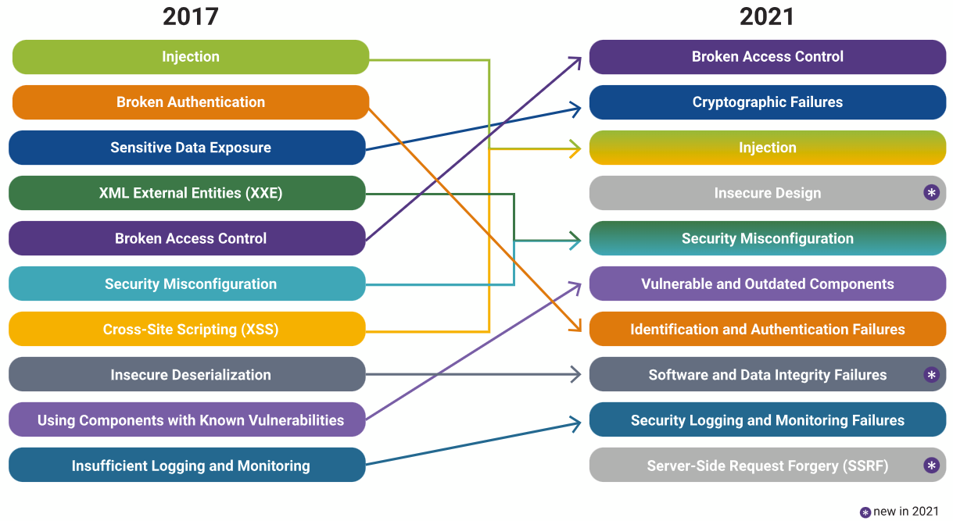
Οι 10 πιο κρίσιμοι κίνδυνοι ασφάλειας εφαρμογών ιστού OWASP
OWASP Top 10:2024: https://www.owasptopten.org

Slide 35
Πρόοδος μαθήματος
Ο1.
Προφίλ κινδύνου για την ασφάλεια στον κυβερνοχώρο στη θάλασσα
Ο2.
Ασφάλεια Ιστού
Ο3.
Ο3.
Ασφάλεια των Windows
Ο4.
Ο4.
Δοκιμές διείσδυσης

Slide 36
Ασφάλεια των Windows
Κατανόηση του AppLocker: Βελτίωση της ασφάλειας των Windows
Ορισμός: Το AppLocker είναι μια δυνατότητα στα Windows που σας βοηθά να ελέγχετε ποιες εφαρμογές και αρχεία μπορούν να εκτελούν οι χρήστες. Περιλαμβάνει εκτελέσιμα αρχεία, δέσμες ενεργειών, αρχεία του Windows Installer, DLL και συσκευασμένες εφαρμογές.
Σκοπός: Σχεδιασμένο για να αυξήσει την ασφάλεια του οργανισμού σας, επιτρέποντας μόνο την εκτέλεση αξιόπιστων εφαρμογών, μειώνοντας σημαντικά τον κίνδυνο χρήσης κακόβουλου λογισμικού και μη εξουσιοδοτημένου λογισμικού.
Εξέλιξη: Διάδοχος των Πολιτικών Περιορισμού Λογισμικού (SRP), προσφέροντας πιο λεπτομερή έλεγχο και ευκολότερη διαχείριση.
Η σημασία του AppLocker στις σύγχρονες πρακτικές ασφαλείας
Beyond Antivirus: Εξηγεί τους περιορισμούς των παραδοσιακών λύσεων προστασίας από ιούς στον εντοπισμό νέου ή τροποποιημένου κακόβουλου λογισμικού και πώς το AppLocker παρέχει ένα επιπλέον επίπεδο άμυνας.
Προληπτικός έλεγχος: Η προσέγγιση της λίστας επιτρεπόμενων του AppLocker διασφαλίζει ότι μόνο εγκεκριμένες εφαρμογές μπορούν να εκτελεστούν, αποτρέποντας την εκτέλεση άγνωστου ή κακόβουλου λογισμικού.
Στρατηγική ασφάλειας: Ενσωματώνεται στη συνολική στρατηγική ασφάλειας για την παροχή ολοκληρωμένης προστασίας από πολύπλοκες απειλές στον κυβερνοχώρο.

Slide 37
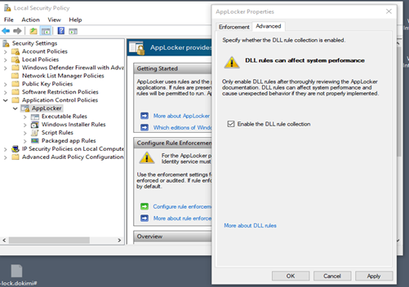
Ασφάλεια των Windows
Βασικά χαρακτηριστικά και δυνατότητες του AppLocker
Ευέλικτη δημιουργία κανόνων: Επιτρέπει τη δημιουργία κανόνων με βάση χαρακτηριστικά αρχείου, όπως όνομα εκδότη, κατακερματισμό αρχείου και διαδρομή. Επιτρέπει τον ακριβή έλεγχο της εκτέλεσης της εφαρμογής.
Στόχευση χρηστών και ομάδων: Οι κανόνες μπορούν να εφαρμοστούν καθολικά ή να προσαρμοστούν για συγκεκριμένους χρήστες ή ομάδες, ενισχύοντας την ασφάλεια χωρίς να παρεμποδίζεται η παραγωγικότητα.
Λειτουργίες ελέγχου και επιβολής: Υποστηρίζει τη δοκιμή κανόνων AppLocker σε ένα πραγματικό σενάριο χωρίς να επηρεάζονται οι λειτουργίες των χρηστών, μέσω της λειτουργίας μόνο ελέγχου πριν από την πλήρη επιβολή.
Αυτοματοποιημένη διαχείριση κανόνων: Χρησιμοποιεί cmdlet PowerShell για τη δημιουργία, τη διαχείριση και την αντιμετώπιση προβλημάτων κανόνων AppLocker, απλοποιώντας τις εργασίες διαχείρισης.

Slide 38
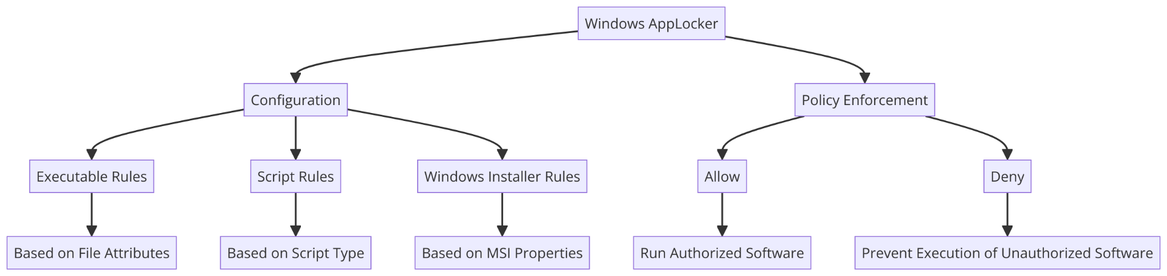
Ασφάλεια των Windows
Κανόνες
Προσέγγιση: Ξεκινήστε εντοπίζοντας και εγκρίνοντας γνωστές, αξιόπιστες εφαρμογές. Εφαρμόστε προεπιλεγμένους κανόνες για να διασφαλίσετε τη λειτουργικότητα του συστήματος.
Τύποι κανόνων: Επισκόπηση των διαφορετικών τύπων κανόνων (εκτελέσιμο, δέσμη ενεργειών, πρόγραμμα εγκατάστασης, συσκευασμένη εφαρμογή, DLL) και των σκοπών τους.
Προεπιλεγμένοι κανόνες: Σημασία των προεπιλεγμένων κανόνων για την αποδοχή βασικών λειτουργιών των Windows και τη διασφάλιση ότι οι διαχειριστές μπορούν να εκτελούν όλες τις εφαρμογές.
Τύπους
Κανόνες εκδότη : Βασίζονται σε ψηφιακές υπογραφές για την επαλήθευση της αυθεντικότητας μιας εφαρμογής. Ιδανικό για εφαρμογές που ενημερώνονται συχνά, καθώς παραμένει έγκυρο σε όλες τις ενημερώσεις.
Κανόνες διαδρομής: Καθορίστε καταλόγους ή διαδρομές από τις οποίες μπορούν να εκτελούνται εφαρμογές. Χρήσιμο για τον έλεγχο της πρόσβασης σε εφαρμογές που είναι αποθηκευμένες σε γνωστές τοποθεσίες.
Κανόνες κατακερματισμού αρχείων: Χρησιμοποιήστε κρυπτογραφικούς κατακερματισμούς για να προσδιορίσετε μοναδικά αρχεία. Ιδανικό για εφαρμογές που αλλάζουν σπάνια, καθώς οποιαδήποτε ενημέρωση απαιτεί αναμάσημα

Slide 39
Ασφάλεια των Windows
Διαχείριση AppLocker
Επιβολή έναντι μόνο ελέγχου: Η σημασία της έναρξης με τη λειτουργία μόνο ελέγχου για την αξιολόγηση του αντίκτυπου των κανόνων πριν από την επιβολή τους, ελαχιστοποιώντας τη διακοπή.
Εξαιρέσεις: Πώς να ορίσετε εξαιρέσεις εντός κανόνων για να επιτρέψετε συγκεκριμένες εφαρμογές ενώ αποκλείετε ευρέως άλλες, προσφέροντας λεπτό έλεγχο.
Wizards: Η χρήση των ενσωματωμένων οδηγών του AppLocker για τη δημιουργία κανόνων απλοποιεί τη διαδικασία ρύθμισης κανόνων για διαφορετικούς τύπους εφαρμογών
Ανάπτυξη του AppLocker
Προτεραιότητα κανόνα: Κατανόηση της προτεραιότητας της άρνησης έναντι των επιτρεπόμενων ενεργειών και του τρόπου με τον οποίο οι εξαιρέσεις μπορούν να βελτιώσουν τους ελέγχους πρόσβασης.
Τακτικές ενημερώσεις: Η ανάγκη ενημέρωσης κανόνων μετά από ενημερώσεις εφαρμογών, ειδικά για κανόνες που βασίζονται σε κατακερματισμό.
Ολοκληρωμένη κάλυψη: Διασφάλιση ότι όλοι οι εκτελέσιμοι τύποι καλύπτονται από τους κανόνες AppLocker για την αποτροπή μη εξουσιοδοτημένης εκτέλεσης.

Slide 40
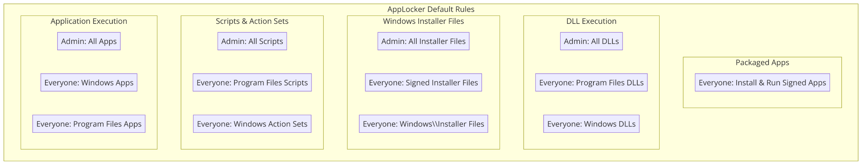
Ασφάλεια των Windows
Προεπιλεγμένοι κανόνες AppLocker

Slide 41
Ασφάλεια των Windows
Αντιμετώπιση των προκλήσεων AppLocker σε ναυτιλιακές ρυθμίσεις
Συνδεσιμότητα δικτύου: Στρατηγικές για τη διαχείριση κανόνων AppLocker σε περιβάλλοντα με διαλείπουσα συνδεσιμότητα, όπως πλοία στη θάλασσα.
Περιορισμένοι πόροι IT: Λύσεις για την ανάπτυξη και τη διαχείριση του AppLocker με ελάχιστη ενσωματωμένη υποστήριξη IT, αξιοποιώντας εργαλεία απομακρυσμένης διαχείρισης.
Συμβατότητα ναυτιλιακού λογισμικού: Διασφάλιση ότι το βασικό λογισμικό ναυτιλιακής πλοήγησης και λειτουργίας είναι στη λίστα επιτρεπόμενων και δεν επηρεάζεται από τις πολιτικές AppLocker.
Ενίσχυση της ασφάλειας στη ναυτιλία μέσω του ελέγχου εφαρμογών
Πολυεπίπεδη άμυνα: Ο ρόλος του AppLocker στην προστασία συστημάτων ναυτιλίας επιχειρησιακής τεχνολογίας (OT) και τεχνολογίας πληροφοριών (IT) από μη εξουσιοδοτημένο λογισμικό και κακόβουλο λογισμικό.
Συμμόρφωση και κανονισμός: Παροχή βοήθειας στους ναυτιλιακούς οργανισμούς για τη συμμόρφωση με τα διεθνή πρότυπα και κανονισμούς για τη ναυτιλιακή ασφάλεια στον κυβερνοχώρο, ελέγχοντας την εκτέλεση των εφαρμογών.
Σχεδιασμός σεναρίων: Προετοιμασία και μετριασμός περιστατικών ασφάλειας στον κυβερνοχώρο σε ναυτιλιακά περιβάλλοντα, περιορίζοντας την εκτέλεση εφαρμογών σε μια ελεγμένη λίστα.

Slide 42
Ασφάλεια των Windows
Ανάπτυξη του AppLocker σε πλοία και λιμενικές εγκαταστάσεις
Προσαρμοσμένα σύνολα κανόνων για σκάφη: Ανάπτυξη πολιτικών AppLocker προσαρμοσμένων στα συγκεκριμένα οικοσυστήματα λογισμικού διαφορετικών κατηγοριών σκαφών.
Ζητήματα λιμενικής εγκατάστασης: Εφαρμογή του AppLocker σε συστήματα πληροφορικής λιμένων για προστασία από απειλές από μονάδες USB και άλλα αφαιρούμενα μέσα που χρησιμοποιούνται στην εφοδιαστική και τη διαχείριση φορτίου.
Εκπαίδευση πληρώματος και προσωπικού: Σημασία της εκπαίδευσης του ναυτηκού προσωπικού σχετικά με τους λόγους πίσω και τις πρακτικές ελέγχου εφαρμογών για τη διασφάλιση της συμμόρφωσης και την ελαχιστοποίηση των λειτουργικών διαταραχών.
Προηγμένες στρατηγικές AppLocker για ναυτιλιακές επιχειρήσεις
Προληπτική προστασία: Έμφαση στο ρόλο του AppLocker στην προληπτική διασφάλιση ναυτιλιακών περιβαλλόντων πληροφορικής και OT από μη εξουσιοδοτημένες εφαρμογές και πιθανό κακόβουλο λογισμικό.
Προσαρμοστικότητα: Η σημασία της διατήρησης προσαρμόσιμων και ενημερωμένων πολιτικών AppLocker ώστε να αντικατοπτρίζουν τη δυναμική φύση των ναυτιλιακών επιχειρήσεων και των τοπίων λογισμικού.
Κουλτούρα ασφάλειας: Ο κρίσιμος ρόλος της προώθησης μιας κουλτούρας ευαισθητοποίησης για την ασφάλεια μεταξύ του ναυτηκού προσωπικού, υποστηριζόμενη από εργαλεία όπως το AppLocker για την επιβολή βέλτιστων πρακτικών ασφάλειας στον κυβερνοχώρο.

Slide 43
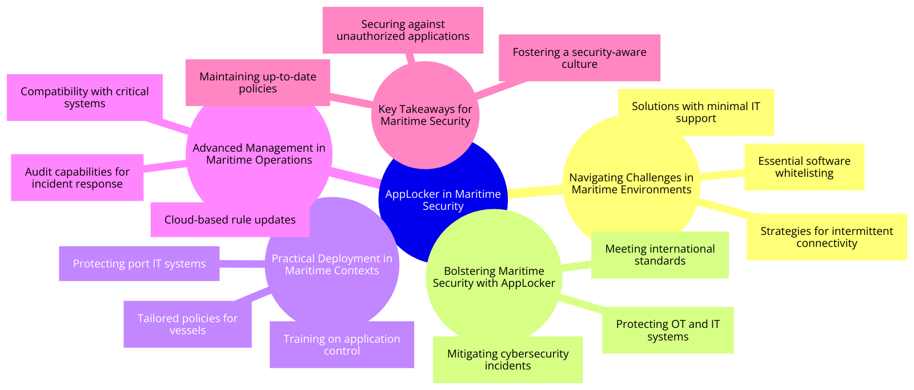
Ασφάλεια των Windows

Slide 44
Πρόοδος μαθήματος
Ο1.
Προφίλ κινδύνου για την ασφάλεια στον κυβερνοχώρο στη θάλασσα
Ο2.
Ασφάλεια Ιστού
Ο3.
Ασφάλεια των Windows
Ο4.
Δοκιμές διείσδυσης

Slide 45
Δοκιμές διείσδυσης
Ορισμός
Η δοκιμή διείσδυσης, που συνήθως αναφέρεται ως pen-test, είναι μια εξουσιοδοτημένη προσομοίωση κυβερνοεπίθεσης σε ένα σύστημα υπολογιστή, δίκτυο ή εφαρμογή για την αξιολόγηση της ασφάλειας του συστήματος. Η διαδικασία περιλαμβάνει τον εντοπισμό τρωτών σημείων που θα μπορούσαν να αξιοποιηθούν από κακόβουλους χάκερ και την αξιολόγηση των πιθανών επιπτώσεων τέτοιων τρωτών σημείων. Οι δοκιμές διείσδυσης στοχεύουν στην αποκάλυψη αδυναμιών ασφαλείας και στην αξιολόγηση της αποτελεσματικότητας των υφιστάμενων μέτρων ασφαλείας, βοηθώντας τους οργανισμούς να βελτιώσουν τη συνολική στάση ασφαλείας τους.

Slide 46
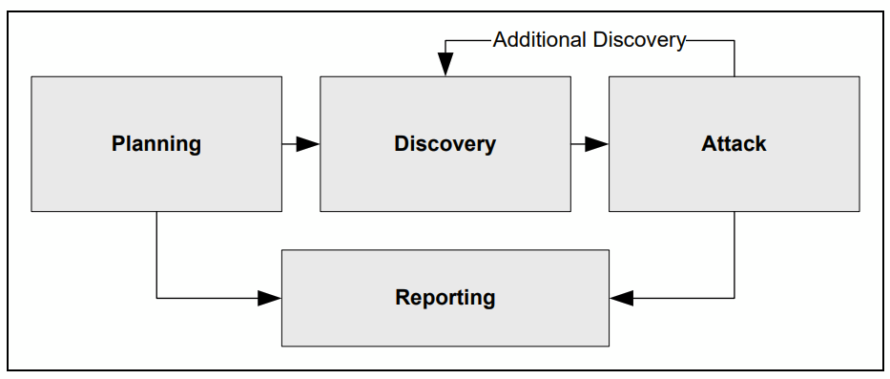
Μεθοδολογία δοκιμών διείσδυσης τεσσάρων σταδίων

Slide 47
Μεθοδολογία δοκιμών διείσδυσης τεσσάρων σταδίων
Φάση σχεδιασμού: προσδιορισμός κανόνων, οριστικοποίηση έγκρισης διαχείρισης και τεκμηρίωση, καθορισμός στόχων δοκιμών.
Φάση ανακάλυψης:
  συλλογή και σάρωση πληροφοριών - αναγνώριση θύρας και υπηρεσίας, όνομα κεντρικού υπολογιστή και πληροφορίες διεύθυνσης IP (ανάκριση DNS, ερωτήματα WHOIS, ανίχνευση δικτύου), ονόματα υπαλλήλων και στοιχεία επικοινωνίας (αναζήτηση διακομιστών Web ή καταλόγου του οργανισμού), πληροφορίες συστήματος (ονόματα και κοινόχρηστα στοιχεία), πληροφορίες εφαρμογών και υπηρεσιών (αριθμοί έκδοσης).
  ανάλυση ευπάθειας - υπηρεσίες, εφαρμογές και λειτουργικά συστήματα σαρωμένων κεντρικών υπολογιστών σε σύγκριση βάσεων δεδομένων ευπάθειας (σαρωτές ευπάθειας, αυτοματοποίηση ή χρήση προσωπικών ή δημόσιων βάσεων δεδομένων ευπάθειας, π.χ. National Vulnerability Database/NVD).
Φάση επίθεσης: η εκτέλεση επιθέσεων είναι για να ελεγχθεί εάν μπορούν να είναι επιτυχείς - εάν ναι, επαληθεύονται τα τρωτά σημεία και εντοπίζονται διασφαλίσεις για τον μετριασμό της σχετικής έκθεσης ασφαλείας.
Φάση αναφοράς: συμβαίνει ταυτόχρονα με όλες τις φάσεις και περιλαμβάνει
  το σχέδιο αξιολόγησης/ανάπτυξη ROE (από τη φάση σχεδιασμού)
  τα αρχεία καταγραφής που τηρούνται (από τις φάσεις ανακάλυψης και επίθεσης)
  μια έκθεση που περιγράφει τα τρωτά σημεία που εντοπίστηκαν, την αξιολόγηση κινδύνου και τις οδηγίες μετριασμού

Slide 48
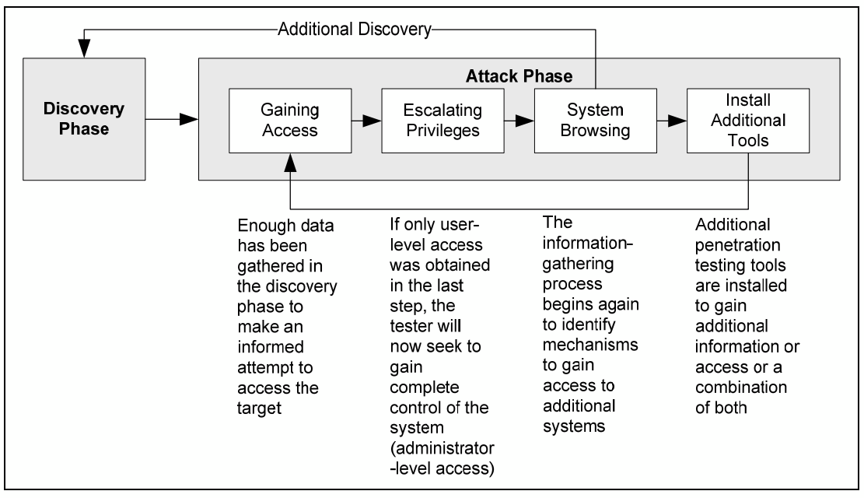
Βήματα φάσης επίθεσης

Slide 49
Οι πιο εκμεταλλευόμενες κατηγορίες τρωτών σημείων
με δοκιμή διείσδυσης
Εσφαλμένη διαμόρφωση
Ροή πυρήνα
Υπερχείλιση buffer
Ανεπαρκής επικύρωση εισόδου
Συμβολικοί σύνδεσμοι
Επιθέσεις περιγραφής αρχείων
Κατάσταση Ανταγωνισμού (δύο διεργασιών)
Εσφαλμένα δικαιώματα αρχείων και καταλόγων

Slide 50
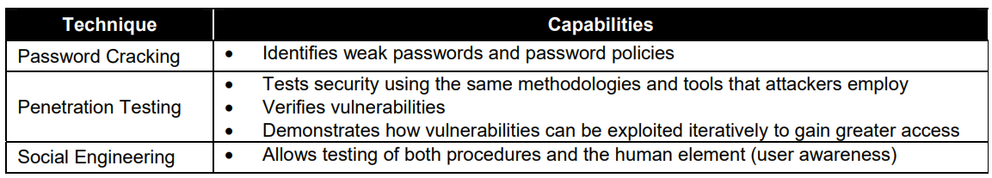
Τι δεν είναι η δοκιμή διείσδυσης
Σπάσιμο κωδικού πρόσβασης
Κοινωνική μηχανική
Σύνοψη τεχνικών επικύρωσης ευπάθειας στόχου

Slide 51
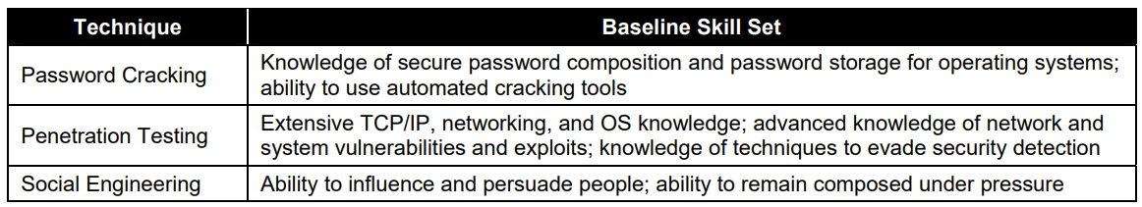
Τι δεν είναι η δοκιμή διείσδυσης
Σπάσιμο κωδικού πρόσβασης
Κοινωνική μηχανική
Σύνοψη γνώσεων, δεξιοτήτων και ικανοτήτων δοκιμών ασφάλειας

Slide 52

Ευχαριστώ
Στείλτε όλες τις ερωτήσεις στα παρακάτω e-mail:
dpolemi@unipi.gr
sioannidis@tuc.gr
info@cyberhot.eu

